Slide 1
Computeraufbau
Eine Präsentation von
Erwin Mayer

Slide 2
Bestandteile eines Computers
Gehäuse
  Mainboard mit Prozessor und RAM
  Erweiterungskarten
  Festplatten
  Netzteil
Monitor
Maus, Tastatur
Weitere Geräte (z.B. Drucker, Lautsprecher)

Slide 3
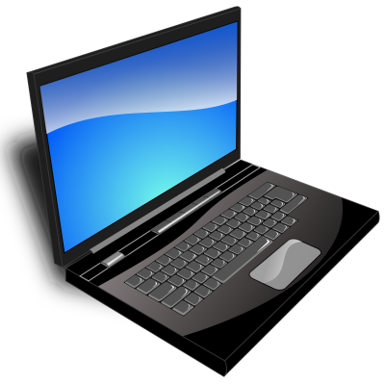

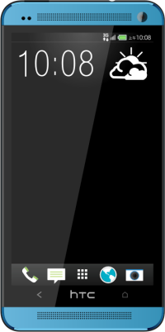

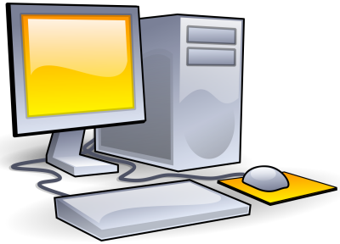



Aufbau eines Netzwerks

